Slide 1

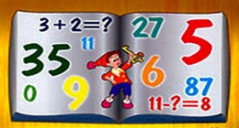

Путешествие
в страну «Математика»

Slide 2
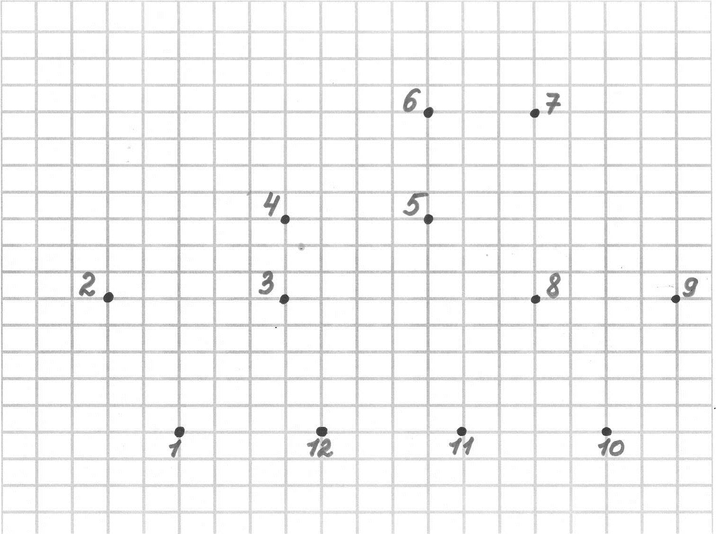

Slide 3
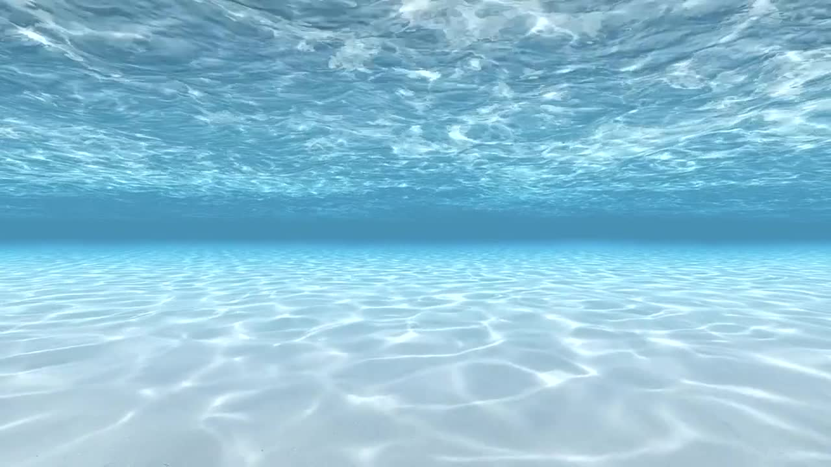















СТРАНА МАТЕМАТИКИ
Остров «Цифры»
Остров «Геометрические
фигуры»
Остров «Задачи»
Остров «Соображай-ка»
Остров «Сравнения»

Slide 4


«Больше, меньше или равно»
9
7
<
=
>

Slide 5

5
8
>
=
<

Slide 6

13
13
=
<
>

Slide 7




Slide 8

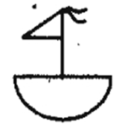








«Найди недостающие кораблики»

Slide 9






«Составь задачу по картинке»
4 + 3 = 7

Slide 10
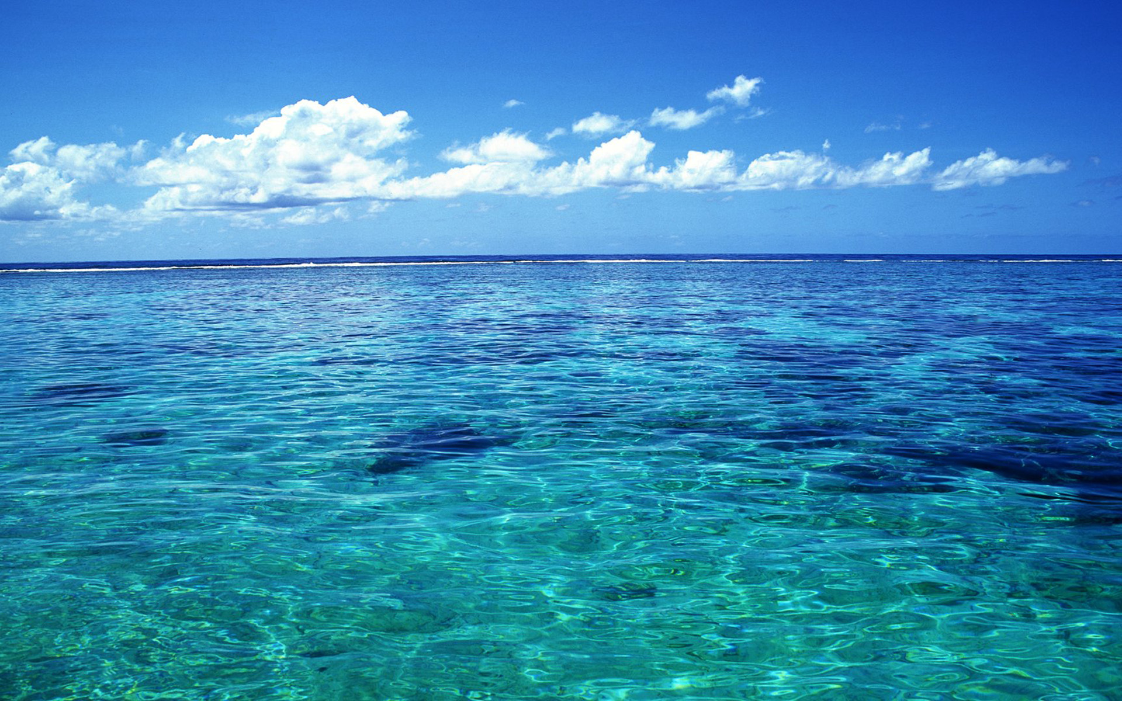
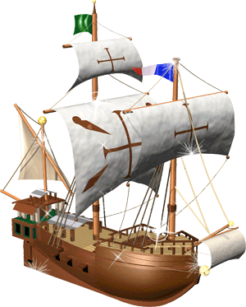

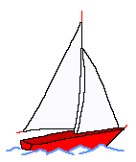




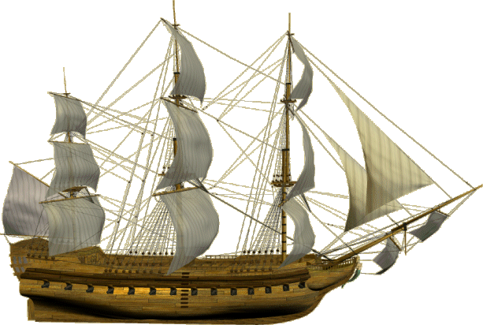

8 - 2 = 6

Slide 11



7
1 | 6
2 | 5
3 | 4

Slide 12

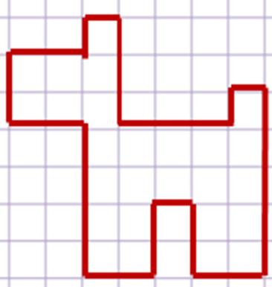

Slide 13


